Slide 1
Session 1.5
LA NOUVELLE VISION DE L'UE EN MATIERE DE DECENTRALISATION ET LE ROLE DES AL DANS LE DEVELOPPEMENT
Jorge Rodríguez Bilbao
DEVCO UNITE DEVCO B2
“ SOCIETE CIVILE-AUTORITES LOCALES”
COMISSION EUROPEENNE
SEMINAIRE REGIONAL décentralisation & Développement Local
Pays de l'Afrique francophone
(Nouakchott, Mauritanie, 19-22 Mai 2014)

Slide 2

Une nouvelle vision sur le rôle des AL dans le développement…….qui ne tombe pas du ciel!

Slide 3
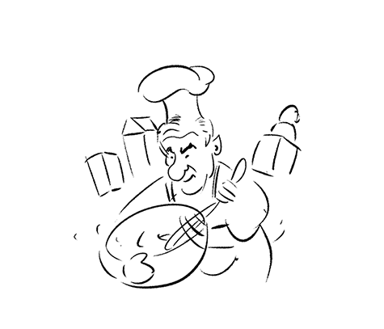
Ingrédients
Longue tradition de travail au niveau "local" au sein de l'UE (micro-projets, programmes d'appui au développement local/rural, programmes d'appui à la décentralisation) ;
Contexte international en pleine évolution depuis ces dix derniers années
    La coopération au développement a adopté une approche plus POLITIQUE
    Considération des AL et CSO comme ACTEURS et pas bénéficiaires
Dialogue Structuré (plateforme de Dialogue CE-Associations d'AL et CSO)

Slide 4
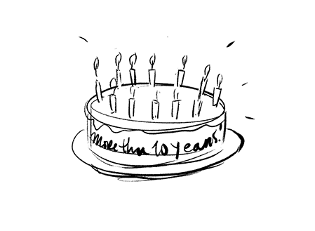

Ces ingrédients ont cristallisé dans la nouvelle Communication UE
Reflétant un “changement de paradigme”
"Accorder une autonomie accrue aux autorités locales dans les pays partenaires pour une meilleure gouvernance et des résultats plus concrets en matière de développement" (mai 2013)

Slide 5


  La nouvelle communication UE sur le AL
Elle devienne un cadre de référence, à compas/"GPS" qui guidera l'appui des actions de l'UE dans les pays partenaires dans différent domaines développement, et plus particulièrement dans le domaine de la décentralisation, AL et société civile, politiques sectorielles en contexte décentralisée etc..

Slide 6
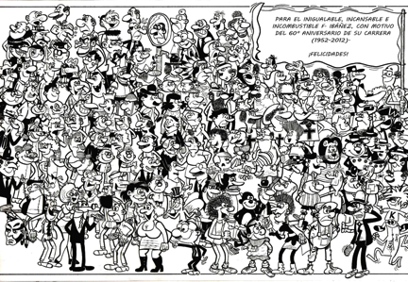
Reconnaissance de l'importance de la dimension locale du développement
Les objectives de l'appui de l'UE dans les pays partenaires (démocratie, gouvernance, croissance inclusive) se matérialisent au niveau local, ou les gens vivent et travaillent au quotidien

Slide 7
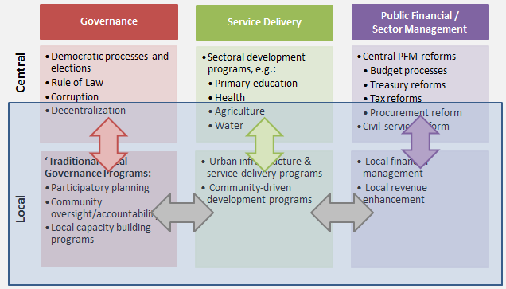
Reconnaissance de l'importance de la dimension locale du développement
L'appui aux politiques nationales ne suffit pas!
La dimension locale est l'espace ou les résultats en matière de développement vont se matérialiser
Les services publics clés sont livrées de manière localisée (soit par les collectivités locales ou par les représentants locaux du gouvernement central)
Notes:
A small portion of official development support (and public sector resources) in developing countries has been channeled towards the local public sector.

Slide 8
Il y a diffèrent manières de rendre « plus proche » des populations et avoir des résultats en termes du développement
Central Public Sector (MDAs, Parliament)
Le Secteur Public Local=Part du secteur public où il y a un potentiel d'interaction entre les pouvoirs publics, les citoyens, les organisations de la société civile et le secteur privé
Direct / Delegation
Devolution
Deconcentration
Parastatals, NGOs, etc.
Local Governments
Local Administration
Residents, Civil Society and the Private Sector
Notes:
8

Slide 9
Parmi tous les acteurs (publics, communautaires et privés) opérant au niveau local…..,
Les Autorités Locales les AL ont une plus grande avantage comparative dans la promotion...
LA DEMOCRATIE LOCALE
Un apprentissage à faire par l'expérimentation de nouvelles manières d'interaction entre les pouvoirs publics et les citoyens et des nouvelles alliances avec la société civile et le secteur privée
Société civile=
communauté politique
Locale
AL
gestionnaires des
POLITIQUES PUBLIQUES
et catalyseurs
de l’action collective
Citoyens et groupes communautaires qui s'engagent dans les processus politiques locaux et demandent une gestion transparente des ressources publics locaux
LE DEVELOPPEMENT LOCAL

Slide 10
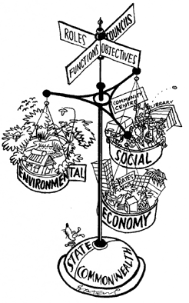
Comprendre le double rôle des AL
Représenter et assurer le bien-être d'une communauté politique local (mandat général)
Représenter et faciliter l'action de l'Etat dans leur juridiction (mandat spécifique)
Notes:
Mandat général: leur responsabilité de faire tout ce qui est dans leur pouvoir pour assurer le bien-être d'une communauté politique local
"Fonctions spécifiques et pouvoirs réglementaires», pour la prestation de services administratifs et de développement, qui leur sont assignées par la législation et la réglementation (gestionnaires) national.

Slide 11
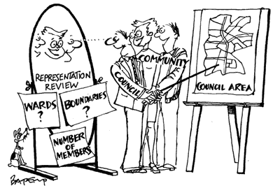
Le développement local
Dans l'expression «développement local», ce qui compte ce n’est pas «où» «mais QUI et « COMMENT », c'est à dire se réfère aux acteurs qui favorisent le développement et les ressources qu'elles mobilisent à la fois.
Ce n’est pas le développement qui se passe au niveau local (en fin de comptes tout le développement se matérialise au niveau local) .. Mais plutôt.
un développement qui s'appuie sur les avantages comparatifs et compétitifs des localités, mobilise leurs ressources spécifiques physiques, économiques, culturelles, sociales et politiques les combine avec les ressources nationales / globales pour apporter une contribution supplémentaire aux efforts de développement et de réduction de la pauvreté nationaux
Notes:
Mandat général: leur responsabilité de faire tout ce qui est dans leur pouvoir pour assurer le bien-être d'une communauté politique local
"Fonctions spécifiques et pouvoirs réglementaires», pour la prestation de services administratifs et de développement, qui leur sont assignées par la législation et la réglementation (gestionnaires) national.

Slide 12
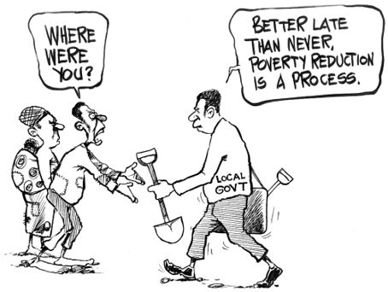
Les AL: Un acteur pas comme les autres dans la scène locale!!
Mandat permettant d'animer une planification multisectorielle
Légitimité à jouer un rôle de facilitateur et d'atteindre un consensus entre les différents acteurs institutionnels et les groupes d'intérêt
Pouvoirs réglementaires uniques;
Capacité unique pour représenter l'intérêt général;
Acteur qui peut incarner la réédition de comptes de l'Etat envers les citoyens

Slide 13

Avantages comparatifs des AL par rapport à d'autres acteurs dans la scène locale
Comprendre l’importance de l’autonomie pour la promotion du développement local
Possibilité de réaliser, une utilisation plus efficace des ressources publiques par l'adaptation des politiques sectorielles aux conditions locales (approches participatives de planification et élaboration de budgétisation);
Possibilité de mobiliser des ressources supplémentaires pour le développement local à travers des interactions/alliances stratégiques avec la société civil, les communautés locales et les organisations du secteur privé

Slide 14
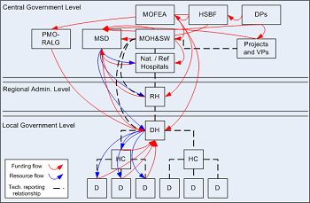
Développement Territorial
DEVELOPPEMENT TERRITORIAL
On ajoute la dimension multi-niveau et intégré
Intégration spatiale : fait référence au développement multisectoriel et « horizontalement intégrée »
Dimension géographique : développement d’une portion du territoire au niveau sub-national (juridiction rural, urbaine,) ou un espace définit comme bassin versant, côtes, zones frontalières etc..
La dimension local et multi-acteurs et multi-niveau
Notes:
14

Slide 15
Qu'entendons-nous par autonomie?
Combinaison de pouvoir d'’initiative (ce que les AL peuvent faire) et d’immunité par rapport aux contrôles d'opportunité (comme peuvent-ils le faire?)
Les pouvoirs d'initiative se réfère aux dégrée de discrétion des AL en termes de fourniture de services de base, du promotion du développement local ainsi que de l’utilisation de pouvoirs pouvoirs réglementaires .
L’immunité par rapport aux choix d’opportunité et les modalités de mise en ouvre

Slide 16
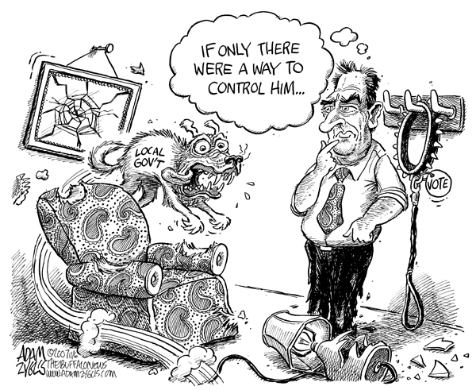

Et son contrepoids… les mécanismes de réédition de comptes
Le dégrée réel d'autonomie des AL doit aller de pair avec les mécanismes pour rendre comptes de l'usage de cette autonomie!!
Autonomie locale
Mécanismes de réédition de comptes
Notes:
Autonomie et plans communales de developpement: planification locale ou localisation des plans et objectives nationaux?

Slide 17
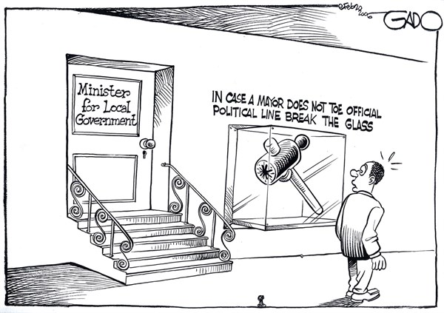
Dans le monde réel, la reconnaissance du pouvoir d’initiative des AL pour promouvoir le développement est souvent niée…..
Par des arguments centrés sur le fait que les AL « ne sont pas prêtes », ou « qu’elles n’ont pas les capacités »
Par la prolifération des lignes directrices, manuels de procédures, etc imposés par le pouvoir central régissant la façon dont les AL doivent se comporter
Dans la pratique, les initiatives que les AL peuvent entreprendre sont systématiquement soumises à révision, modification ou annulation par des niveaux supérieurs: Les AL sont finalement contraints de se comporter comme des agents de l'administration centrale!!

Slide 18

Qu’est-ce que cela implique pour l’UE?
Décentralisation: Un instrument et non une finalité en elle même
Renforcement de capacités:
Rôle des associations des autorités Locales
Développement urbain;
Un défis global: Comment intégrer la dimension local dans les appuis UE?
Notes:
Mandato especifico: gestion de compeencias definidas por ley en la concepcion/ejecucion de politicas publicas
Mandato general: Poder para decidir, para gobernar, no solo para gestionar: Derecho de iniciativa para promover un desarrollo LOCAL:
Desarrollo local: endogeno e incremental
Actor principal: Facilitador, promotor…
UE: Se compromete a crear un entorno favorable para que los AL puedan desarrollar su papek como actores de desarrollo en el desarrollo local

Slide 19
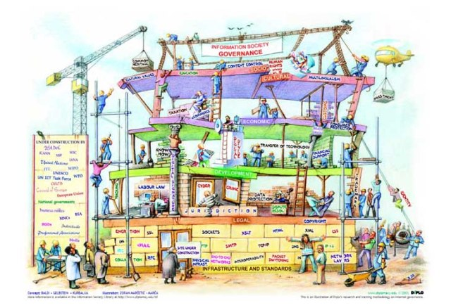
La décentralisation est une réforme de l’Etat!
La décentralisation concerne la définition du rôle, dimension et modalités d’organisation de l’Etat pour promouvoir le développement;
Elle concerne l’ensemble de réformes visant à mettre en place et organiser le système de gouvernance multi-acteur et multi-niveau pour la la conception et mise en œuvre des politiques publiques
Elle ouvre des opportunités pour des nouvelles formes d’interaction entre l’Etat et la Société Civile

Slide 20
La décentralisation change la gouvernance du secteur public!
  …et la transforme en un système à plusieurs niveaux, avec des nouvelles entités responsables de l’élaboration et mise en œuvre des politiques publiques à plusieurs niveaux:
  La capacité des AL pour promouvoir le développement dépend largement de l'organisation de ce réseau/maillage d’instituions ;
  Les responsabilités pour la planification, financement et mise en œuvre des politiques publiques ne sont plus exclusivement affectées au niveau national!!
Notes:
20

Slide 21
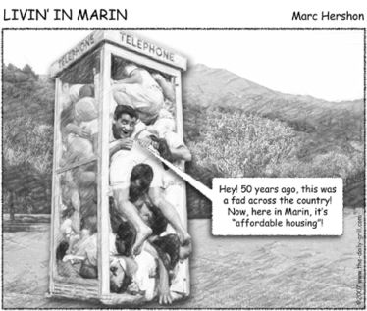
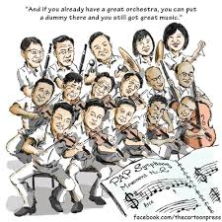
Un défi de coordination!
Les mécanismes traditionnels de hiérarchie, commandement et contrôle ne sont plus applicables aux relations entre l’administration centrale et les AL
Ils doivent être remplacés par des nouveaux mécanismes, de consultation et coordination et des nouvelles formes de contrôle et de suivi de la performance respectueux de l’autonomie des nouvelles entités
Notes:
21

Slide 22

La décentralisation n’est pas une religion!
Nécessité de reconnaitre l’instrumentalité de la décentralisation par rapport au développement

Slide 23

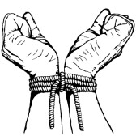
  La décentralisation: C’est une réforme POLITIQUE!!
Les réformes ne donnent pas lieu toujours à des AL avec les ressources et l’autonomie nécessaire pour promouvoir le développement
L’impact des réformes en termes de développement est influencée par (i) les contours de l’action des AL et (ii) le niveau d’autonomie et les mécanismes de réédition de comptes
Dans le monde réel les reformes de décentralisation sont motivées par des raison d’ordre politique…… mais ouvrent des oportunités en termes de développement
Notes:
23
Necesidad de entender las motivaciones politicas
Sea cual sea la motivacion== Oportunidades: Hasta qué punto las reformas contribuyen a:
Crear o abrir espacio para la interaccion Estado-Sociedad Civil y;
Promover o impedir resultados en términos de desarrollo
The local context is the necessary starting point;
There is a need for development partners to better understand the interest, power structures, incentives and possible drivers of change Look with Political economy eyes!
Decentralization is driven by political motives, not by developmental goals;
Strong men’s desire to legitimate power and provide a legitimate basis (but no will to pursue fiscal and administrative reform) FROZEN DECENTRALIZATION PROCESS (decentralization without autonomy for LG) ;
Two key elements to look at:
to which extent, reforms driven by politics may nevertheless result in changes that open space for advancing governance and developmental goals;
how the reforms may contribute to open or close space for State-society interaction to promote or impede genuine local development
To have a practical impact, PEA of decentralization reforms must assess whether, and to which extent, reforms driven by politics, may nevertheless result in changes that open space for advancing governance and developmental goals
Specifically PEA must show how the reforms may actually contribute:to open or close space for State-society interactionto promote or impede genuine local development
PEA= “think politically”….and to take the next step and also “act politically
This would mean to identify and support reform champions, to think like them, and to accept the detours and the tactical retreats that such champions must take to keep the reforms alive and build a social and political constituency for them
…..

Slide 24
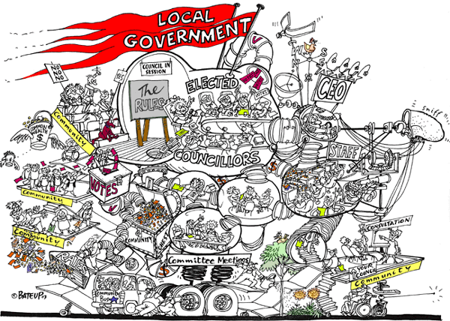

Rôle du PEA : reveler SI et COMMENT les réformes ouvrent (ou ferment) un space pour l’interaction entre l’Etat et la société civile et (ii) offre des opportunités ou pas pour le développement local
  le lien entre l’autonomie/mécanismes de réédition de comptes et sa traduction en termes politique et institutionnels et clé pour un appui à la décentralisation orienté à débloquer le potentiel des AL comme acteurs de développement
Dans la pratique il y a différentes manières de comprendre et mettre en œuvre ces deux principes, donnant lieu: .
  Différents dégrées/formes d’autonomie locale et l’autonomie/mécanismes de réédition de comptes;
  Différents dégrées de décentralisation politique, administrative et fiscale;
  Différents modèles de gouvernement local;
  Il EST nécessaire de comprendre leur justification et évolution possible
Notes:
Sin autonomía:
Se hace mas difícil movilizar recursos adicionales (de la comunidad y del sector privado) y promover un desarrollo auténticamente “local” (ver mas adelante)
Se hace mas difícil ajustar a las condiciones locales las políticas del Estado central, y realizar ganancias en la eficiencia del gasto publico.
Resultado: El Estado renuncia a los beneficios potenciales del “desarrollo local” (Los GSN no son “GOBIERNOS DE DESARROLLO”)
Aumentan los riesgos (i) de “captura” del GSN por una elite y (ii) de desatención a la pobreza.
Aumenta el riesgo de GSN “fuera de control” (riesgos macro-económicos , de disparidad territorial , de ineficiencia en la inversión publica)
Resultado: Disminuye la capacidad del Estado de fomentar el crecimiento y reducir la pobreza (El Gobierno Central es menos “GOBIERNO DE DESARROLLO”)

Slide 25
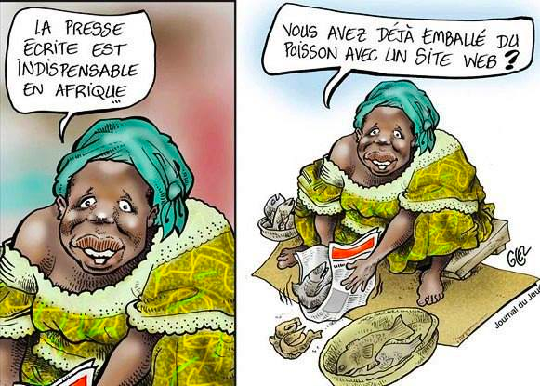
Nécessité de porter une plus grande attention “ à la demande” au niveau local
Une paradoxe: les reformes sont lancées "par le haut”;
Les acteurs locaux “subissent” les reformes
L’appui à la demande suppose
  Un appui à une société civile “citoyenne” comme acteur de la gouvernance
  Appui spécifique pour renforcer le leadership des AL et le rôle des associations des AL (appui aux membres, plaidoyer pour la reforme…)
Notes:
Provide specific focus to the demand side at grassroots level. This concerns i) support to CSO with a "local governance approach" aiming to the facilitation of new forms of state-society interaction toward development and governance outcomes and ii) specific support to strengthen leadership of Local Authorities and the association of Local Authorities (if it exist one!) in its role of lobbying and support to its members in

Slide 26
Rôle des Associations des Autorités Locales
La COMM reconnaît l’importance critique des Associations des AL pour:
Défendre l’intérêt de leurs membres dans les dialogues politiques nationales et les débats internationaux;
Effectuer un plaidoyer auprès des Gouvernements et bailleurs de fonds pour l’appui aux politiques de décentralisation octroyant un dégrée d’autonomie aux AL;
Renforcer les capacités de leurs membres (échanges d’expériences, mise en réseau..)
Ils peuvent devenir un partenaire stratégique pour l’UE!

Slide 27
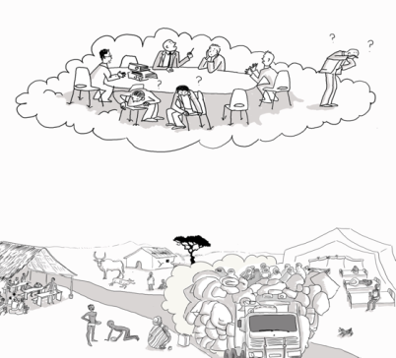

Défis au niveau opérationnel :
Comment intégrer la dimension locale dans les appuis de l’UE?
Comment travailler avec tous les acteurs : Gouvernment Central , société civile, AL, Associations des AL
Sommes nous équipés ???
Notes:
Quels sont les interlocuteurs du Dialogue politique?
Qui doit faire quoi dans la mise en oeuvre d’une politique sectorielle?
Comment faire arriver les fonds au niveau locale.
Comment assurer le renforcement de capacités au niveau local?

Slide 28
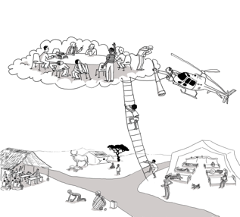
Défis opérationnels: dans la pratique…
Intégrer les AL dans les dialogues politiques nationaux;
Intégrer les AL dans la formulation et mise en œuvre des appuis budgétaires;
Reconnaître un espace politique pour les AL européennes pour (i) les échanges d’expériences; (ii) l’établissement des relations inter-régions; et (iii) les discussions sur l’agenda international de développement

Slide 29
MERCI

